Slide 1

Info Session

Slide 2
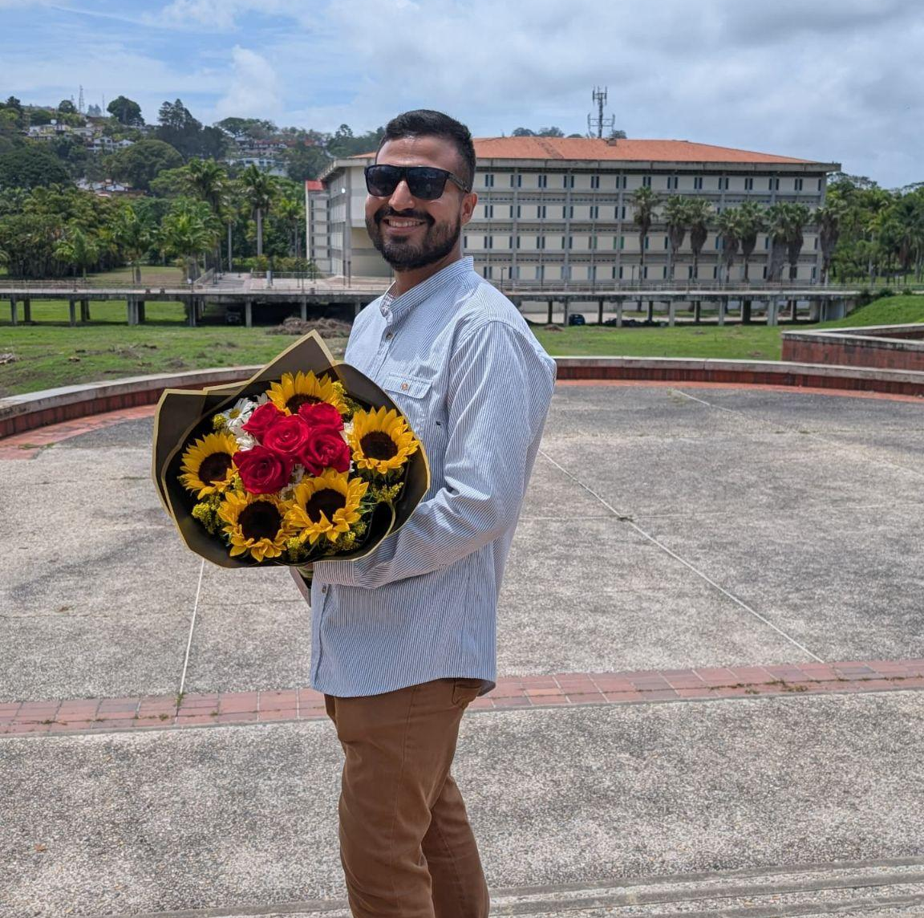
EST
Coach
oGT
25.2
Gerónimo
Salazar

Slide 3

¿Qué es una IS y su importancia?
Una Info Session es posiblemente el primer contacto virtual donde los EPs pueden recibir información concreta sobre las oportunidades de AIESEC y es el mejor momento para hacer que apliquen a las oportunidades y obtener retroalimentación de los EPs durante el espacio

Slide 4


¿Cómo debo prepararme para mi IS?
GT Booklet IS 25.2 clik here!!!
1- Conocimiento previo
2- Preparación de material
3- Rutina y planificación
Entender el programa de GT y su propuesta de valor
Entender cuales son las oportunidades que voy a ofrecer en el IS
Conocer el background de mis leads para hacer macht con lo que voy a presentar
Practica el speech y realiza simulacros
Ya tienes un material que el MC provee para las IS así que adaptalo a tus necesidades
Solicita a tus IRs material gráfico e información de procesos legales que sean relevantes para que tus EPs se sientan más en confianza
Si el espacio es presencial ten todo bien preparado y obten material como flyers y herramientas como un proyector para ese día importante
Aprovecha tus recursos y tu tiempo gestionando el IS como parte de una rutina de equipo que sea dividida para que de manera rotativa participen todos
Crea un calendar donde todos los miembros de tu área puedan agendar al espacio semanalmente a tus SUs y sea algo que funcione por si solo

Slide 5
El IS en el proceso de venta
Esta herramienta se da justo tras el primer contacto para poder coordinar con el EP un contacto más allá de mensajes
Por otra parte es el momento perfecto para alinear las expectativas del EP con respecto al programa porque, es muy difícil que alguien que está recién conociendo AIESEC entienda todo lo que la organización ofrece y lo que es realmente
Debes recordar que somos una ONG de jovenes para jovenes así que es muy importante que seas capaz de conectar con los participantes de la sesión siendo bastante natural
Es importante que una vez hayas hablado sobre qué es AIESEC y los beneficios del programa tienes que hacer que empiecen a aplicar y solicitar información sobre si están interesados en el programa y en caso contrario conocer sus motivos de negación para alinearte a sus necesidades.
Bajar toda la información obtenida de los leads durante la info session para analizar en sinergia con B2C o Marketing y alinear estrategias.

Slide 6


Preguntas en el IS
Te dejaré una pequeña lista de preguntas que tus SUs pueden tener durante el espacio, como consejo puedes realizar un FAQ respondiendo a estas preguntas para que no solo tú sino los miembros de tu equipo estén preparados para ganarse la confianza y responder como campeones:
¿Las oportunidades pueden ser remotas?
¿Cómo es el proceso de los pagos?
¿Se debe pagar para aplicar a las oportunidades?
¿Puedo hacer mis pasantías o voluntariados dentro de Argentina?
¿Solo con licenciatura puedo optar por una de estas oportunidades?
¿Esto es una oportunidad de trabajo?
¿Esto es un taller?
¿Puedo irme sin pagar un seguro?
¿En qué procesos me ayuda AIESEC? El pago es para mi visa o boleto de avión?

Slide 7

Ahora te preguntaras…
¿Qué debería hacer para que mis IS sean de otro nivel?

Slide 8

Acá te dejo unos tips
Habla sobre personas a quienes ya enviaste y muestralos
Ten tu camara encendida
Si sufres de nervios o ansiedad no te preocupes porque al igual que tú también son jóvenes y estás aprendiendo algo que solo da la experiencia
Da las sesiones en grupos para que las personas vean que son muchos quienes quieren tomar experiencias
Durante el espacio utiliza ejemplos de casos exitosos en el pasado y nombra a los asistentes para que sepan que estás pendiente de ellos
Al final del espacio déjales como next step que se comuniquen con su manager y les avisen si van a continuar en el proceso o en cuanto tiempo tomarían una oportunidad

Slide 9


Slide 10


